Slide 1
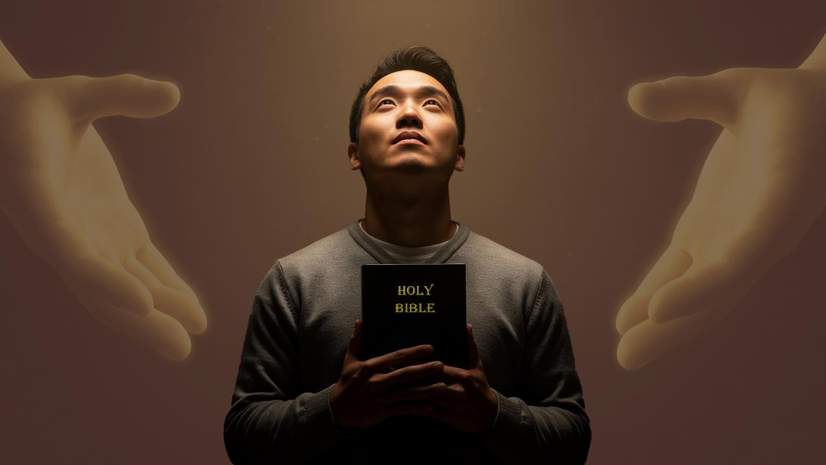
ပြန်လည်သင့်မြတ်ခြင်းနှင့်မျှော်လင့်ခြင်း
ဖေဖော်ဝါရီလ ၂၉ ရက်၊ ၂၀၂၆ အတွက် သင်ခန်းစာ ၉

Slide 2


၂ ကောရိန်သု ၅း၂၁
အဘယ်ကြောင့်နည်းဟူမူကား၊ ဘု ရားသခင် သည်အပြစ်နှင့် ကင်းစင် သောသူကို ငါတို့အတွက်ကြောင့် အပြစ်ရှိ သောသူဖြစ်စေတော်မူ၏။ အကြောင်းမူကား၊ ငါတို့သည်ထိုသူ အားဖြင့် ဘုရားသခင်ရှေ့တော်၌ ဖြောင့်မတ်သောသူဖြစ်မည် အ ကြောင်းတည်း။

Slide 3


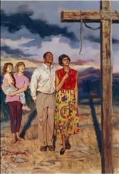
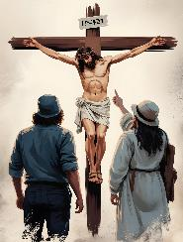
ခရစ်တော်၏လက်ဝါးကပ်တိုင်သည် ကောင်းကင်နှင့်မြေကြီးကို သင့်မြတ်စေ ခဲ့သည်ဟု ဖော်ပြပြီးနောက် (ကော ၁:၂၀)၊ ဤရန်ငြိမ်းခြင်း၏ လက်တွေ့အ ကျိုးသက်ရောက်မှုများကို ပေါလုက ဆက်လက်ရှင်းပြသည်။
ဤသင့်မြတ်ခြင်းက ကျွန်ုပ်တို့ကို မည်သို့ပြောင်းလဲစေခဲ့သနည်း။ ဤအရာ အားလုံးကို ဘုရားသခင် မည်သို့ကြိုတင်မြင်သနည်း။ ပြန်လည်သင့်မြတ်ရေး နှင့် မျှော်လင့်ချက်ရရှိစေရန် အခြားသူများပါဝင်ကူညီရန် ကျွန်ုပ်တို့ဘာလုပ် နိုင်သနည်း။
ဧဝံဂေလိတရားအားဖြင့် ပြန်လည်သင့်မြတ်ခြင်းနှင့်မျှော်လင့်ခြင်း
ပြန်လည်သင့်မြတ်ခြင်း၏အကျိုးသက်ရောက်မှု
မကောင်းမှုပြုသူမှသူ‌တော်စင်သို့ (ကော ၁း၂၁၊၂၂)
မြဲမြံခြင်းနှင့် တည်ကြည်ခြင်း
(ကော ၁း၂၃
မျှော်လင့်ခြင်း
မျော်လင့်ခြင်း ယူဆောင်ခြင်း (ကော ၁း၂၄၊၂၅)
ဘုရားသခင်၏ နက်နဲသောအရာ (ကော ၁း၂၆၊၂၇)
ဧဝံဂေလိတရား၏တန်ခိုး
သတင်းကောင်း ဟောကြားခြင်း
(ကော ၁း၂၈၊၂၉)

Slide 4

ပြန်လည်သင့်မြတ်ခြင်း၏ အကျိုးသက်ရောက်မှု

Slide 5

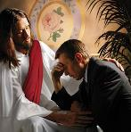
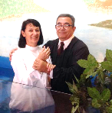
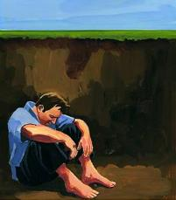
မကောင်းမှုပြုသူမှသူတော်စင်သို့
အထက်က ဘုရားသခင်နှင့်ကွာရှင်း၍၊ ဆိုးညစ်သောအကျင့်ကို ကျင့်သဖြင့် စိတ်နှလုံး၌ ရန်သူဖြစ်သော သင်တို့ကို၊ ကိုယ် ခန္ဓတော်၌ အသေခံတော်မူသော အားဖြင့်၊ ယခုမိဿဟာယဖွဲ့စေတော်မူ၏။ အကြောင်းမူကား၊ ကောင်းကင်အောက်၌ ရှိသမျှသော ဝေနေယျသတ္တဝါတို့အား ဟောပြောသဖြင့်၊ သင်တို့သည် ကိုယ်တိုင်ကြားရပြီးသော ဧဝံဂေလိတရား၏ မြော်လင့်ခြင်းမှ မရွေ့လျော့ဘဲ၊ (ကောလောသဲ ၁း၂၁-၂၂)
ဤပြဿနာက ရိုးရှင်းသည်။ ကျွန်ုပ်တို့ မကောင်းမှုပြုလျက် သက်ရှင်ကြသည်။ ထို့ကြောင့်ထာဝရသေခြင်းကို ခံရမည် (ရော ၆း၂၃၊ ဗျာ ၂၁း၈)
ကျွန်ုပ်တို့၊ အပြစ်၏အဖိုးအခကို ပေးဆပ်ရန် သူအသေခံတော်မူခဲ့သည် (ရောမ ၅း၈)
ယုံကြည်ခြင်း၊ နောင်တ၊ နှစ်ခြင်းခံခြင်းဖြင့် ကျွန်ုပ်တို့၊ အပြစ်မှလွှတ်မြောက်ပြီး၊ ဘုရားရှေ့မှာ အပြစ်မဲ့ဖြစ်လာသည် (ရော ၅း၁၀၊ ကော ၁း၂၂) (ဖြောင့်မတ်ခြင်း)
သန့်ရှင်းသောဝိညာဉ်တော်၏အလုပ်အားဖြင့် ကျွန်ုပ်တို့ပြောင်းလဲလာပြီး၊ အသက်တာစင် ကြယ်လာသည် (ရော ၈း၁၊ ၂ ကော ၅း၁၇) (သန့်ရှင်းခြင်း)
ဤအခြေအနေကိုပြောင်းလဲရန် (သို့) မိမိကယ်တင်ခြင်းအတွက် ကျွန်ုပ်တို့ ဘာမျှမတတ်စွမ်းပါ (ဆာ ၄၉း၇-၈)
သို့သော် ဘုရား သခင်သည် ကျွန်ုပ်တို့အ တွက် ကြီးမား သောစီမံ ကိန်း ပြင်ဆင်ခဲ့သည်။
Notes:
မကောင်းမှုပြုသူမှသူတော်စင်သို့

Slide 6

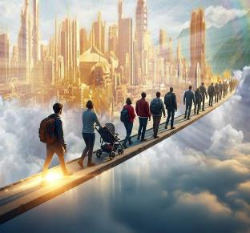
မြဲမြံခြင်းနှင့်တည်ကြည်ခြင်း
သင်တို့သည် ကြားနာရသော ဧဝံဂေလိတရား၏ မျှော်လင့်ခြင်းမှ မရွေ့လျော့ဘဲ၊ ခိုင်ခံ့မြဲမြံသော ယုံကြည်ခြင်း၌ တည်နေလျှင်၊” (ကောလောသဲ ၁:၂၃က)
ကျွန်ုပ်တို့သည် ဖြောင့်မတ်ခြင်းသို့ရောက်ပြီးဖြစ်သည်၊ သန့်ရှင်းခြင်းသို့ရောက်ရှိနေပြီ ဖြစ် သော်လည်း၊ ခရီးမပြီးဆုံးသေးပါ။ ကျွန်ုပ်တို့သည် လမ်းလွဲပြီး ပန်းတိုင်သို့ မရောက် နိုင်သည့်အန္တရာယ်နှင့် ရင်ဆိုင်နေရသည်။ ထို့ကြောင့် ပေါလုက ကျွန်ုပ်တို့အား အချက် သုံးချက်ကို အကြံပေးသည် (ကော ၁:၂၃က)။
ယုံကြည်ခြင်း၌ဆက်လက်တည်ရှိခြင်း
ပေတရုသည်ထောင်မှလွတ်မြောက်ပြီးနောက် တံခါး ကိုဖွင့်သည်အထိ ခေါက်ခဲ့သ ကဲ့သို့ဇွဲ ရှိပါ (တမန် ၁၂း ၁၁-၁၆)
မြဲမြံခြင်း
ကျွန်ုပ်တို့၏ယုံကြည် ခြင်းသည် သမ္မာကျမ်း စာတွင် ကျွန်ုပ်တို့ သင် ယူခဲ့သော အမှန်တရား များအပေါ် အခြေခံ၍ ခိုင်ခံ့ရမည်။
တည်ကြည်ခြင်း
ကျွန်ုပ်တို့သည်မ ယိမ်းမယိုင်ဘဲ “ဧဝံဂေလိ၏မျှော် လင့်ခြင်း” ကို ဘယ်တော့မှမရပ် တန့်ဘဲ ယုံကြည် ကိုးစားရမည်။

Slide 7

မျှော်လင့်ခြင်း

Slide 8

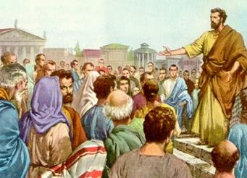
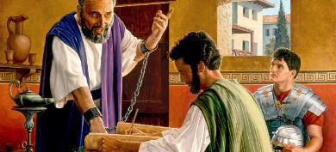
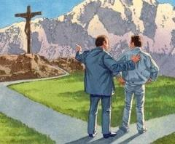
မျှော်လင့်ခြင်းယူလာခြင်း
‌"ငါ့အားပေးအပ်တော်မူသော အလုပ်တာဝန်မှာ နှုတ်ကပတ်တရားတော်ကို အကုန်အစင်ကြေညာရန်ဖြစ်၏” (ကော ၁း၂၅)
မြင်ထားသည့်အတိုင်း၊ ကျွန်ုပ်တို့၏ကယ်တင်ခြင်းစီမံကိန်းသည် ခရစ်တော်၏သေခြင်း၌ အခြေခံထားသည်။ ၎င်း၌ ဖြောင့်မတ်ခြင်းနှင့်သန့်ရှင်းခြင်းပါဝင်သည်။ သို့သော် အရေး ကြီးသောအရာတစ်ခု ပျောက်ဆုံးနေသည်။ ကျွန်ုပ်တို့သည် ၎င်းစီမံကိန်းကိုသိရှိပြီး၊ လက် ခံဖို့လိုအပ်သည်။ ၎င်းကို ပြသရန် တစ်စုံတစ်ဦးလိုအပ်ပါသည်။
ဤနေရာတွင် "ဘုရားသခင်၏စီမံခန့်ခွဲမှု" (အ ခြေအနေများ၊ အကြံအစည်၊ လူများ စသည် ဖြင့်) ဝင်လာပြီး၊ ရှင်ပေါလုသည် ဓမ္မအမှု ဆောင်တစ်ဦးဖြစ်သည် (ကော ၁း၂၅)။
ဤအစီအစဉ်တွင် ဒုက္ခဆင်းရဲများပါဝင်သော်လည်း ပါဝင်ရခြင်းအတွက် ရှင်ပေါလုသည် ဝမ်းမြောက်ခဲ့သည် (ကော. ၁:၂၄)။ ရောမတွင် ဖမ်းဆီးခံရချိန်မှ သေဆုံးချိန်အထိ၊ ထိန်း သိမ်းကာလအတွင်း ဓမ္မသစ်ကျမ်း၏ ဩဝါဒစာ ၁၄ စောင်အနက် အနည်းဆုံး ခုနစ်စောင် ကို ရေးသားခဲ့သည်။
ရှင်‌ပေါလုသည် ဘုရားသခင်၏စီမံကိန်းတွင် အရေးကြီးသောကဏ္ဍ၌ပါဝင်၍ သူဝမ်း မြောက်ခဲ့သည်။ ကျွန်ုပ်တို့သည်လည်း အခြားသူများကို ခရစ်တော်ကိုသိကျွမ်းအောင်ပို့ ဆောင်နိုင်ပါသည်။ ဤသည်မှာ ကျွန်ုပ်တို့၏ပျော်ရွှင်ခြင်းဖြစ်သည်။

Slide 9

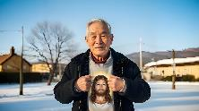
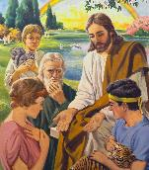

ဘုရားသခင်၏နက်နဲသောအရာ
ဤနက်နဲသောအရာသည် ခေတ်အဆက်ဆက်၌ ဝှက်ထားခဲ့သည်။ သို့သော် ယခုတွင် သန့်ရှင်းသူတို့အား ထင်ရှားလျက်ရှိ၏" (ကော ၁း၂၆)
‌၎င်းနက်နဲသောအရာကို ခရစ်တော်ရှင်ပြန်ထမြောက်ပြီးသည့်အခါ၌ အသင်းတော်အား ဖွင့်ချခဲ့သည်ဟု ရှင်ပေါလုဟောကြား ခဲ့သည် (ကော ၁း၂၆)။ ထိုအချိန်အထိ အရိပ်အယောင်မျှသာ ရှိသေးသည်။ သို့သော် ဤနက်နက်သောအရာသည် အဘယ် နည်း။ သင်တို့အထဲ၌တည်ရှိသောခရစ်တော်၊ မျှော်လင့်ခြင်းဘုန်းစိမ်းစည်ဖြစ်သည် (ကော ၁း၂၇)
ကမ္ဘာမတည်မီကပင် ကြံ စည်ထားတော်မူခဲ့သည် ( ၁ ပေတရု ၁း၂၀)
၎င်းကို ကောင်းကင်တမန်တို့ ကို အစိတ်အပိုင်းသာ သိစေခဲ့ သည် (၁ ပေတရု ၁း၁၂)
အာဒံနှင့်ဧဝကို အရိပ်၊ ပထ မပြခဲ့သည် (ကမ္ဘာ ၃း၁၅)
ပရောဖက်များထံ ဖွင့်ပြခဲ့ သည်
(၁ ပေတရု ၁း၁၀-၁၁)
ယေရှုသည် ဂျူးလူမျိုး တို့ကို ဦးစွာ ဖော်ပြခဲ့သည် (မဿဲ ၁၅း၂၄)
ထိုအခါ လူအပေါင်းတို့ အား အပြည့်အဝ ဖော်ပြခဲ့ သည် (ကော ၁း၂၇)
ဤနက်နဲသောအရာထဲမှာ မဖော်ပြသေးသောအစိတ်အပိုင်းများရှိသေးသည်။ ကျွန်ုပ် တို့သည် ဘုန်းတော်ထင်ရှားမည့်အချိန်ကို မျှော်လင့်၍သက်ရှင်ကြသည်။ ဘယ် လောက် ပြောင်းလဲမှုကြီးလဲ၊ ဘယ်လောက်နက်နဲမှုကြီးလဲ၊ ယေရှု၏ ရွေးနှုတ်ခြင်းအ သွေးတော်အားဖြင့် အပြစ်သားများ ဖြောင့်မတ်ခြင်း၊ သန့်ရှင်းခြင်း၊ ဘုန်းတော်ထင်ရှား ခြင်း ရရှိကြသည်။ ဤနက်နဲသောအရာကို ထာဝရကာလပတ်လုံး လေ့လာကြမည်။

Slide 10

ဧဝံ‌ဂေလိသတင်းကောင်း၏တန်ခိုး

Slide 11

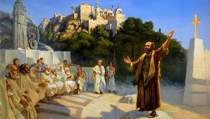
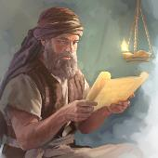
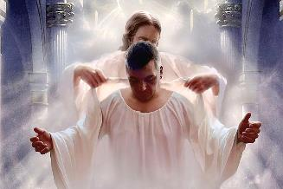
‌ဧဝံဂေလိသတင်းကောင်းကိုကြေညာခြင်း
“ခရစ်တော်အားဖြင့် လူတိုင်းစုံလင်ခြင်းသို့ ရောက်၍ လူခပ်သိမ်းတို့ကို ဆက်သအံ့သောငှါ၊ ငါတို့သည် လူခပ်သိမ်းတို့ကို သတိပေး၍ ပညာအမျိုးမျိုးနှင့် ဆုံးမသွန်သင်လျက် ခရစ်တော်၏တရားကို ဟောပြောကြ၏” (ကော ၁း၂၈)
ရှင်ပေါလုသည် ဧဝံဂေလိတရားကို မည်သို့ဟောပြောခဲ့သနည်း။ လက် ဝါးကားတိုင်ပေါ်မှာ အသေခံခဲ့သောခရစ်တော်ကို အဓိကဟောပြောခဲ့ သည် (၁ ကော ၁း၂၃)။ လူတို့သည် ခရစ်တော်ကိုလက်ခံသည်နှင့်၊ စုံ လင်ခြင်းသို့ရောက်သည်အထိ သွန်သင်ဆုံးမခဲ့သည် (ကော ၁း၂၈-၂၉)။ သူ မည်သို့လုပ်ဆောင်ခဲ့သနည်း။
သူသည် ခရစ်ယာန်အယူဝါဒနှင့်ကျင့်စဉ်များကို ရှင်းပြခဲ့သည် (၂ သက်သာ ၂း၂၅)
ဧဝံဂေလိတရားကို ငြင်းပယ်ခြင်း၏အကျိုးဆက်များကို သတိပေးခဲ့သည် (‌ဟေဗြဲ ၁၀း၂၅-၂၉)
သူသည် မှားယွင်းသောဆရာများ၏အန္တရာယ်များအကြောင်းကို သတိပေးခဲ့သည် (တမန်တော်၂၀:၂၉-၃၀)။
ခဏစောင့်ပါဉီး . . . သူတို့ကိုပြည့်စုံစေသနည်း၊ လူအနည်းမဟုတ်၊ လူတိုင်း (ကော ၁း၂၈ခ)
ဂရိဘာသာ (teleios) သည် ပြည့်စုံခြင်း နှင့် အပြစ်အနာအဆာကင်းခြင်းကို ဆိုလိုပါ သည်။ ခရစ်ယာန်ကြီးထွားမှုဖြစ်စဉ်အားဖြင့် ပညတ်တရား၏လေးနက်မှုနှင့်ပညတ်တရား ၏တောင်းဆိုမှုကို ကျွန်ုပ်တို့ ကောင်းစွာသိရှိလာကြသည်။ သို့ဖြစ်သောကြောင့် ကျွန်ုပ် တို့၏ပန်းတိုင်မှာ ယေရှုခရစ်၌ပြည့်စုံရန် (သို့) ယေရှုခရစ်အားဖြင့် ပြည့်စုံခြင်းသို့ ရောက်ရန်ဖြစ်သည်။

Slide 12

လက်ဝါးကားတိုင်ပေါ်မှာ အသေခံခဲ့သော ရွေးနှုတ်ရှင်ကိုကြည့်ခြင်းအား ဖြင့် ခရစ်တော်၏ဆက်ကပ်ပူဇော်မှုပမာဏနှင့် အဓိပ္ပါယ်ကို ပို၍နား လည်လာကြသည်။ ကယ်တင်ခြင်းစီမံကိန်းသည် ကျွန်ုပ်တို့ရှေ့တွင် ထင်ရှားလာသည်။ နှလုံးသားထဲတွင် ကရာနိကုန်းဆင်ခြင်ခြင်း နိုးထ၍ စိတ် ထားမွန်မြတ်လာသည်။ ဘုရားသခင် နှင့် သိုးသငယ်အား ချီးမွမ်း ခြင်းသည် ကျွန်ုပ်တို့၏ နှလုံးသားနှင့် နှုတ်ခမ်းများတွင် အဆက်မပြတ် ရှိလာလိမ့်မည်။ ကရာနိ၏မြင်ကွင်းများကို မှတ်မိနေစေသော စိတ် ဝိညာဉ်တွင် မာန နှင့် မိမိကိုယ်ကို ကိုးကွယ်ခြင်းဖြစ်သော ကိုယ်ကျိုး အတ္တ မပွင့်လန်းနိုင်တော့ပါ။
EGW (The Desire of Ages, p. 661)

